Slide 1
Chủ đề
6
NGÀY – GIỜ, GIỜ - PHÚT,
NGÀY - THÁNG
Bài 29
NGÀY – GIỜ, GIỜ - PHÚT
Tiết 1 - trang 112

Slide 2






Yêu cầu cần đạt
Nhận biết được một ngày có 24 giờ, một giờ có 60 phút.
Nhận biết được giờ theo một buổi trong ngày.

Slide 3



Slide 4


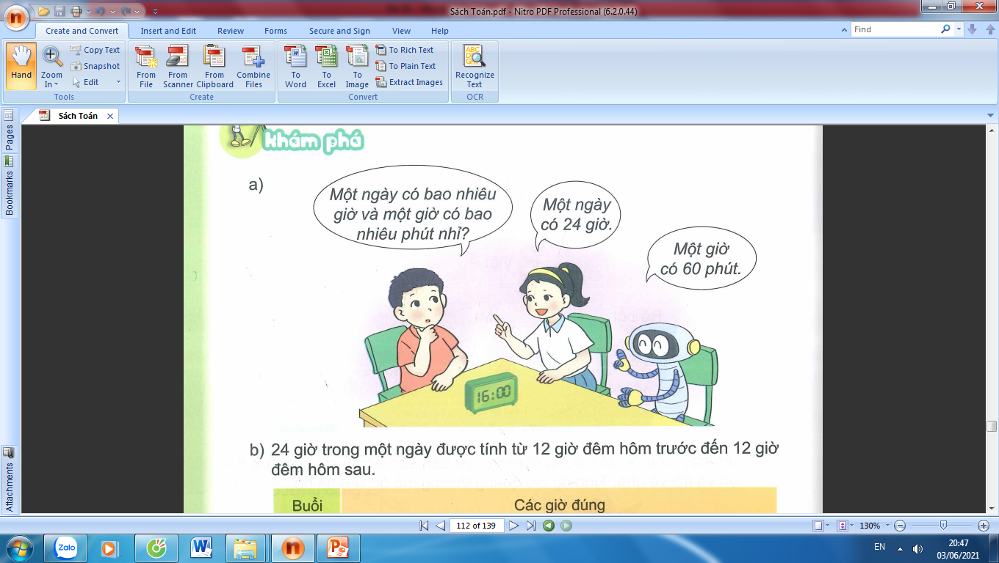






a)

Slide 5

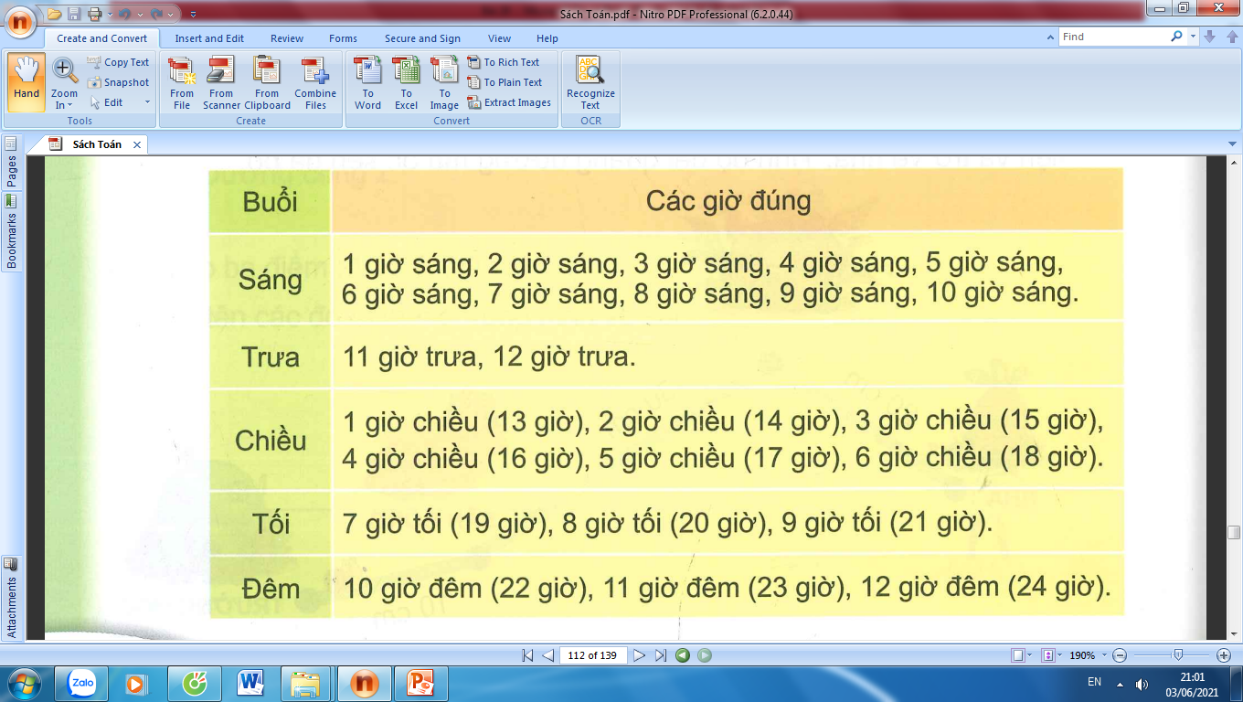



b) 24 giờ trong một ngày được tính từ 12 giờ đêm hôm trước đến 12 giờ đêm hôm sau.
Bản quyền : FB Đặng Nhật Linh- https://www.facebook.com/nhat.linh.3557440

Slide 6


Slide 7


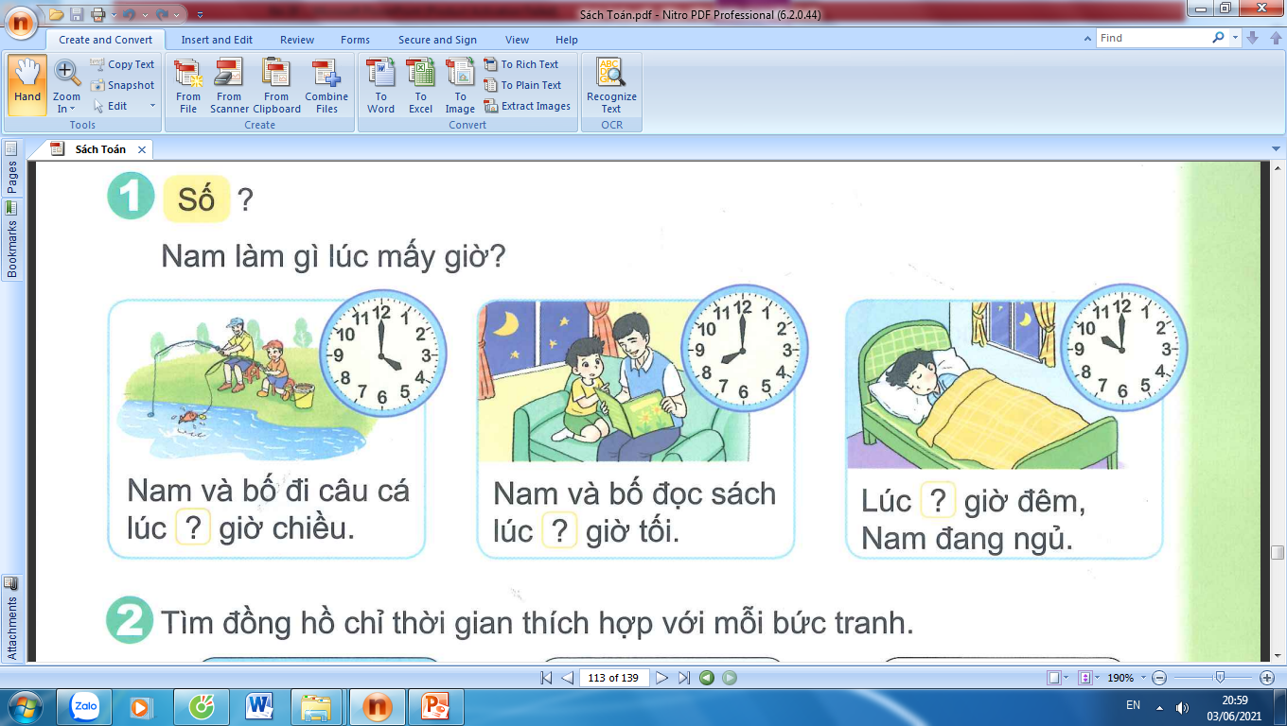



1. Số?
Nam làm gì lúc mấy giờ?
4 giờ
8 giờ
10 giờ

Slide 8


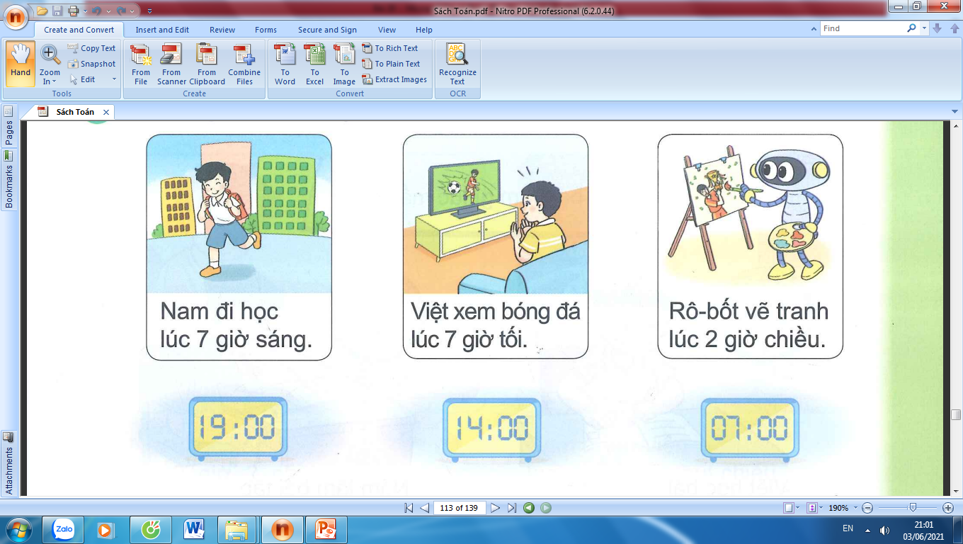
2.
Tìm đồng hồ chỉ thời gian thích hợp với mỗi bức tranh.

Slide 9

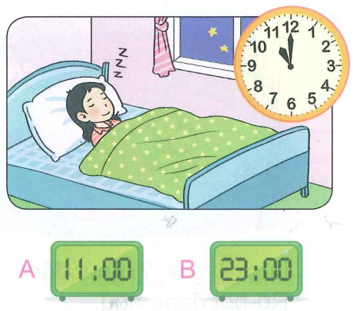
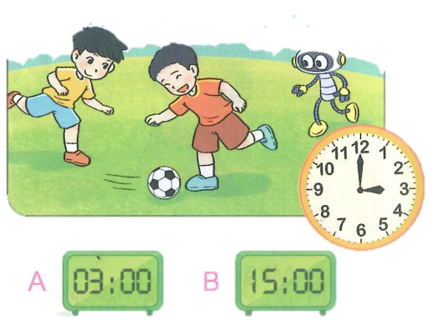
3.
Chọn đồng hồ chỉ thời gian thích hợp với mỗi bức tranh.

Slide 10
Yêu cầu cần đạt
Nhận biết được một ngày có 24 giờ, một giờ có 60 phút.
Nhận biết được giờ theo một buổi trong ngày.

Slide 11





CHÀO TẠM BIỆT CÁC CON!

